Slide 1
스마트 홈

Slide 2
Mode private | 양호 | Getsharedpreferences 모두 0 | Jadx
Shareduserid | 양호 | 안씀
Stack canary |  | Imports __stack_chk_fail 적용
ARC |  | Imports 항목 내에 _objc_retain, _objc_release, _objc_autorelease 함수들이 포함
aslr |  | 100000018 85 00 21 00 ddw 210085h flags
백업 디버깅 양호

Slide 3
불충분한 권한 검증

Slide 5
외부 컴포넌트 접근 차단

Slide 6
True로 되어 있는거 많은데 한번 확인

Slide 7
플랫폼 변조 탐지 (android) MO-004

Slide 8
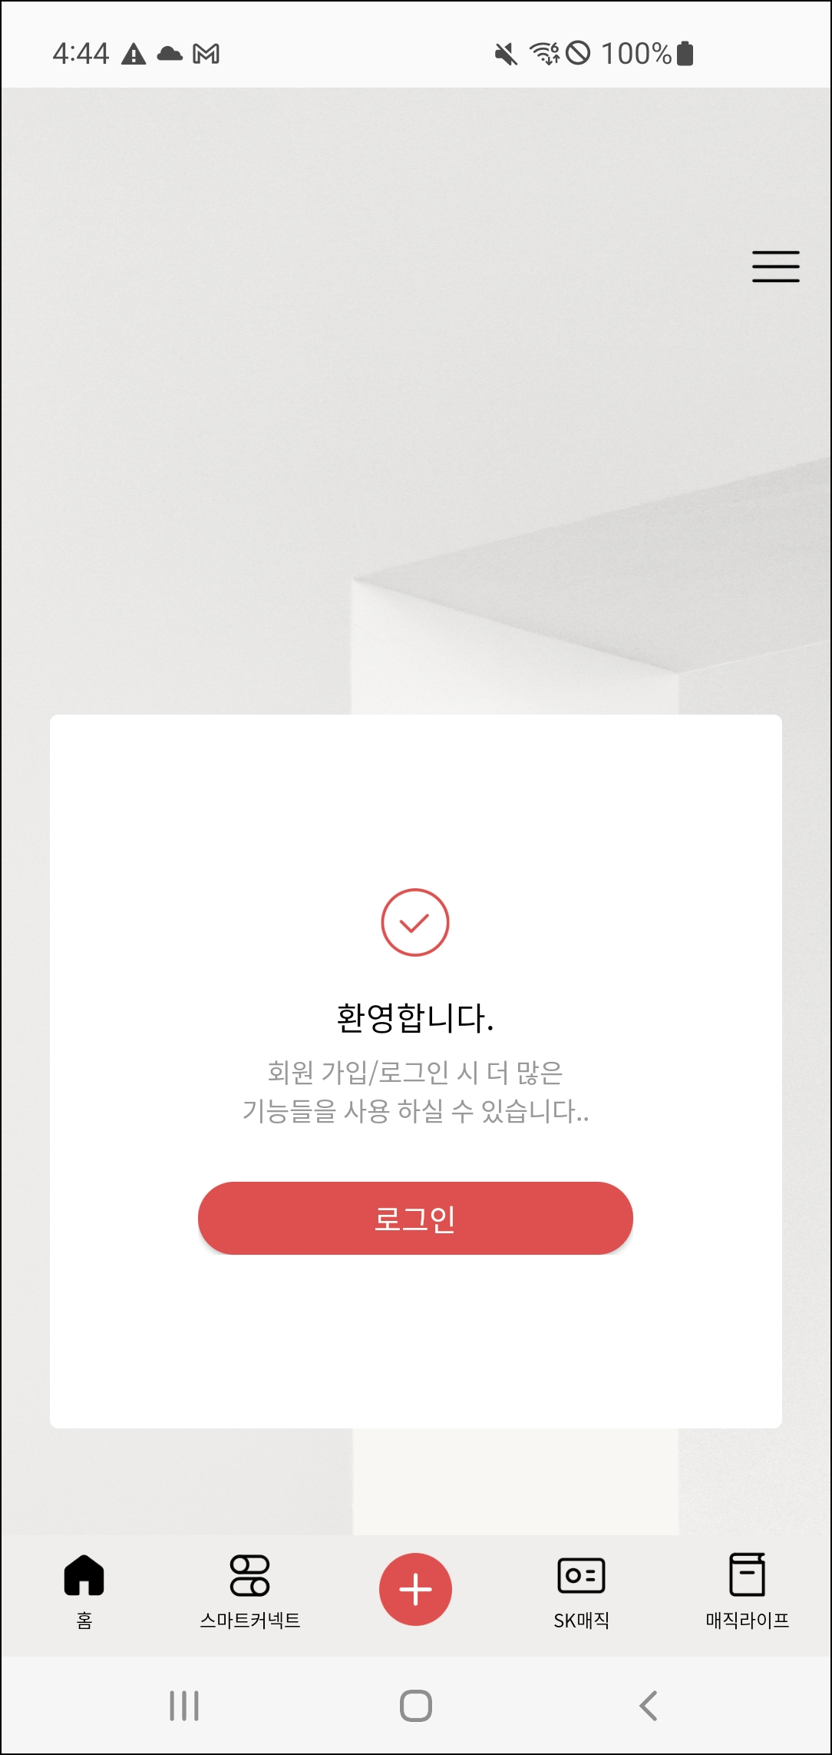
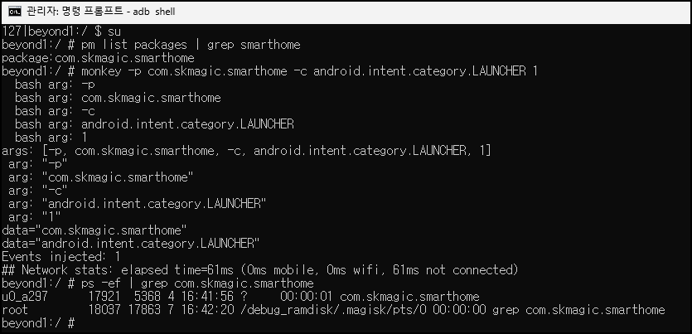
Su
→ 관리자 권한 획득(루팅 된 기기에서만 가능)
pm list packages | grep smarthome
monkey -p com.skmagic.smarthome -c android.intent.category.LAUNCHER 1
(관리자 계정으로 스마트홈 실행)
ps -ef | grep com.skmagic.smarthome (구동 확인)

Slide 9
프로그램 무결성 검증 (android) MO-005

Slide 10
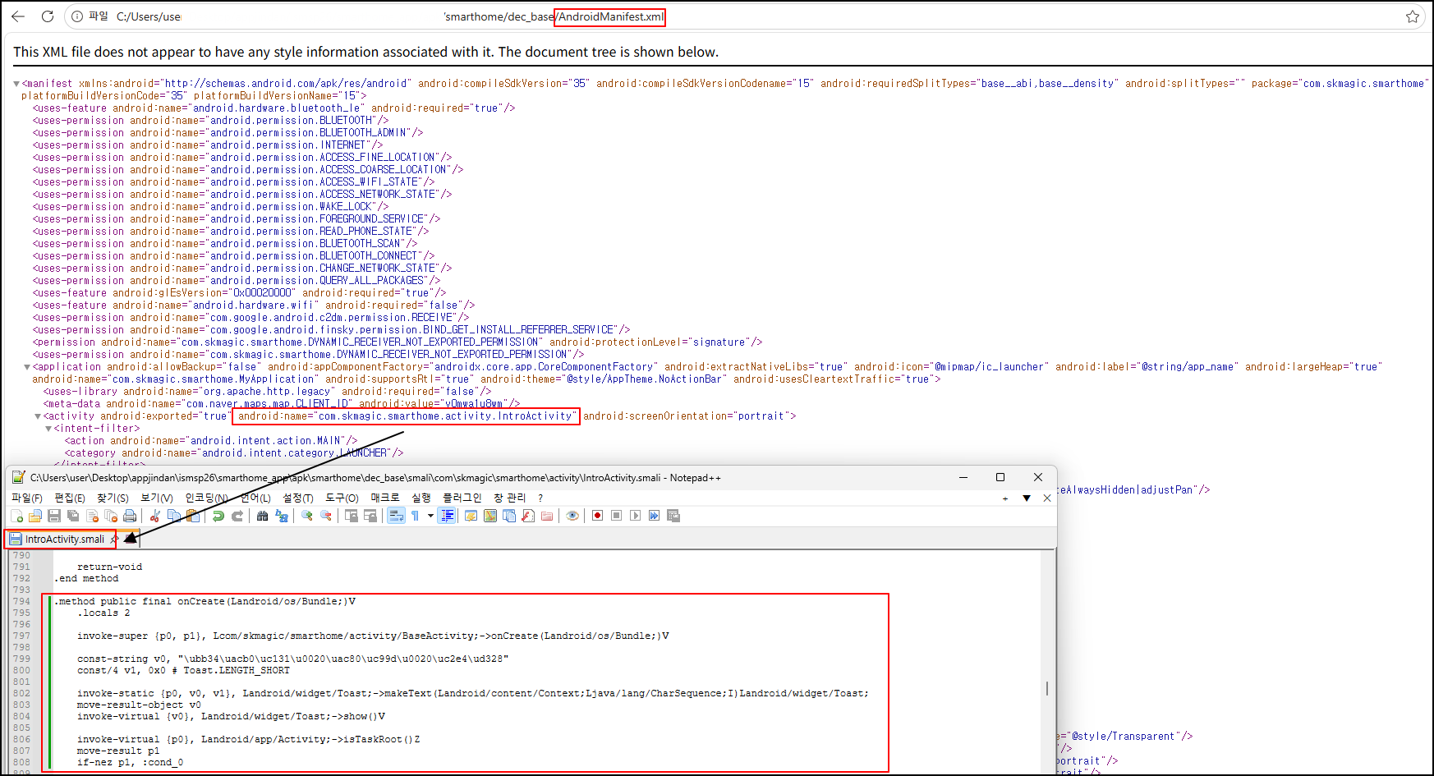
메인 엑티비티에 Toast메시지 작성 후 리패키징 후 재설치

Slide 11
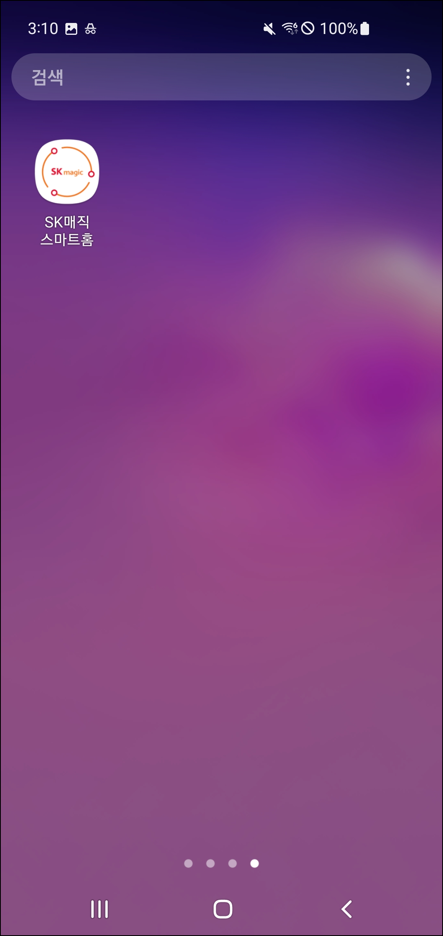
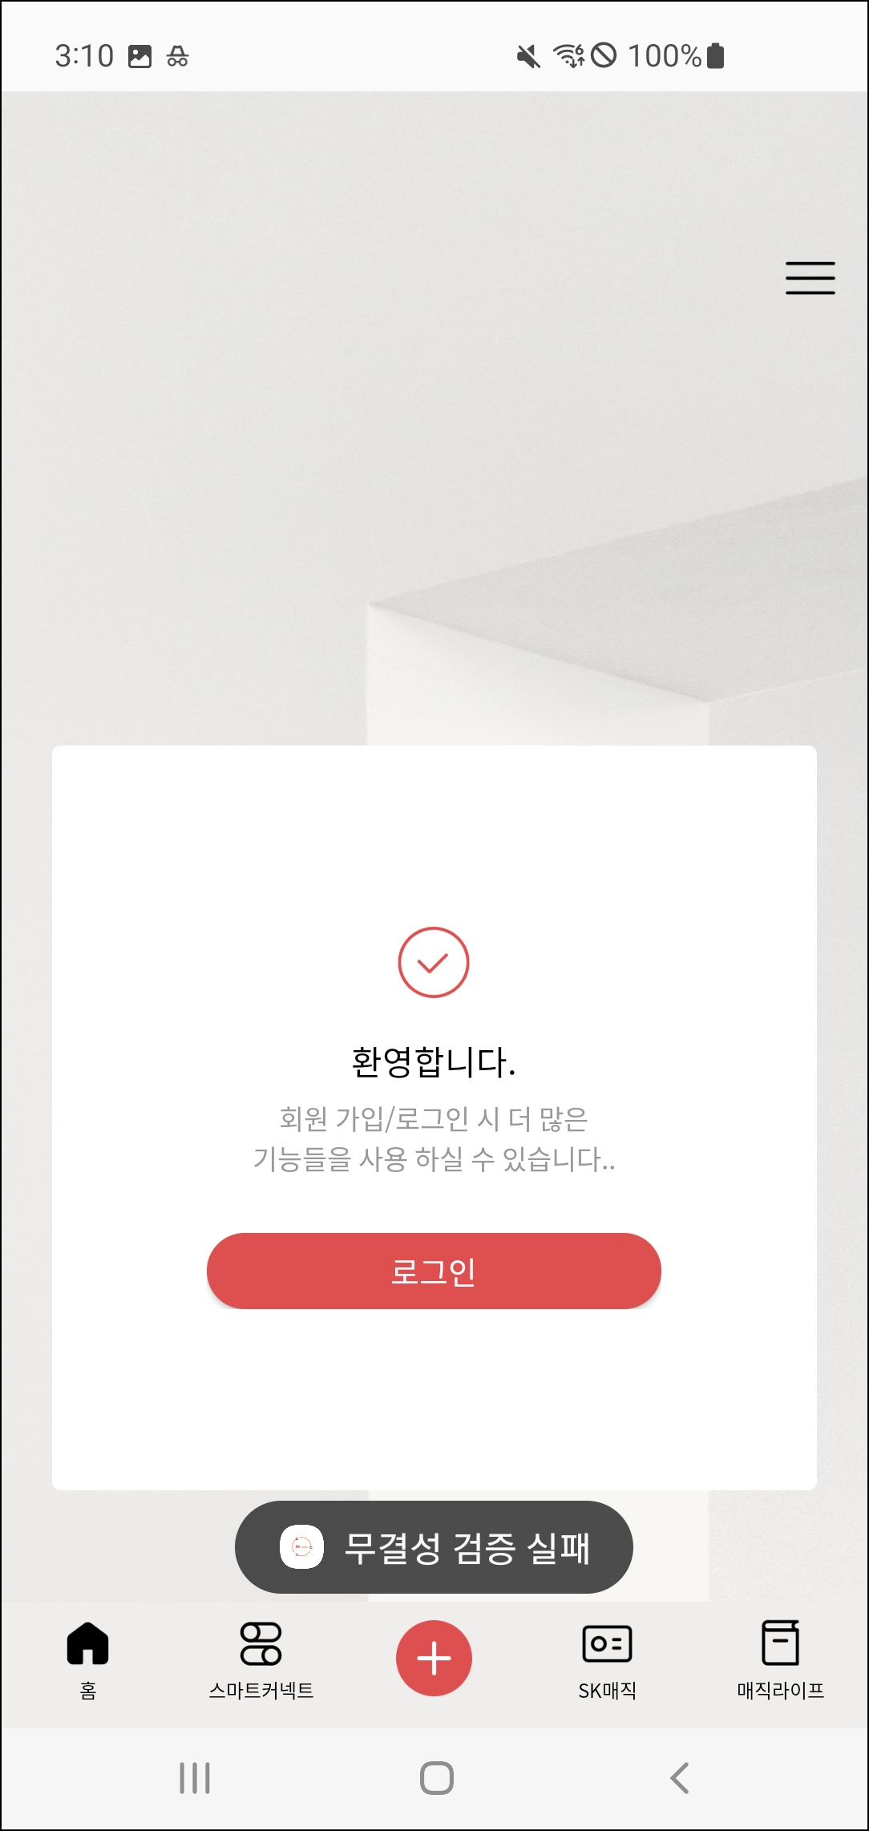

Slide 12
네트워크 보안 구성 적용 (android) MO-013

Slide 13
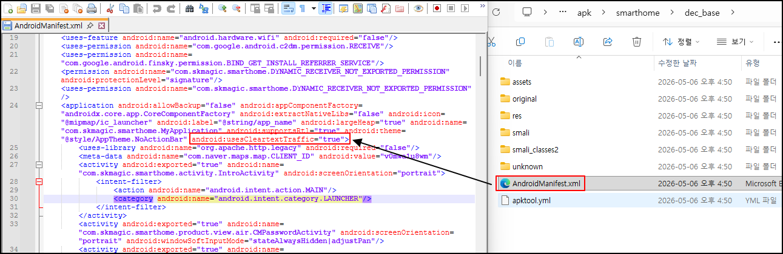
android:usesCleartextTraffic="true"

Slide 14
네트워크 보안 구성 적용 (iOS) MO-014

Slide 15
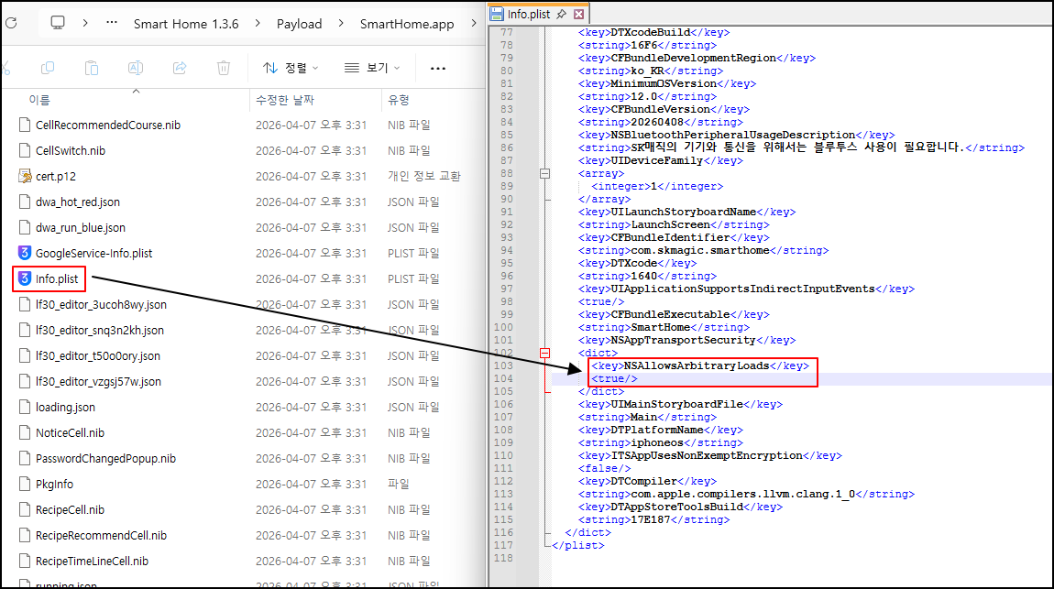
NSAllowsArbitraryLoads = true 설정

